Slide 1
Викторина Здорово – здоровым быть!

Slide 2
Хорошо здоровым быть!
Пива меньше надо пить!
Сигарету бросить в урну
И купаться в речке бурной!
Закаляться, обливаться
Спортом разным заниматься!
И, болезней не боясь,
В теплом доме не таясь,
По земле гулять свободно,
Красоте дивясь природной
Вот тогда начнете жить!
ЗдОрово - здоровым быть!

Slide 3
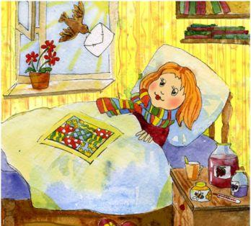
Жизнь без любви – одни воспоминания, А без Здоровья – прозябание.

Slide 4
Вредные привычки:
Наркомания
Алкоголь
Курение
Обжорство

Slide 5
К чему приводят вредные привычки?
Зависимость
Болезнь
Потеря смысла жизни
Самоубийство
Смерть

Slide 6
Отвечаем НЕТ или ДА
Больные ВИЧ могут выглядеть здоровыми?
Мать, носящая ВИЧ, может передать его своему ребенку?
Вы можете заразиться ВИЧ через укус насекомого?
Можно заразиться ВИЧ при переливании крови?
Учащиеся, больные СПИД, могут посещать занятия?
Только взрослые болеют СПИД?
Все люди с ВИЧ должны быть изолированы?
Вы можете носить ВИЧ в крови и не знать об этом?

Slide 7
Какие вещества относятся к наркотикам?
К каким негативным последствиям может привести вдыхание наркотических веществ?
Почему больше всего при применении наркотиков страдают такие органы, как мозг, сердце, почки и печень?
Среди определенной части молодежи распространено мнение, что от «легких» наркотиков зависимости не бывает. Так ли это?
Почему употребление наркотиков особенно опасно в подростковом возрасте?
В чем выражается физическая зависимость от наркотика?
Какое влияние оказывает употребление наркоти­ков на потомство?
Почему наркоману выгодно вовлекать новичков?

Slide 8
Хорошие привычки:
Правильное питание
Хобби
Прогулки
Режим дня
Спорт
Обливание

Slide 9
ХОРОШЕЕ ЗДОРОВЬЕ
Прекрасная работа
Дружная семья
Счастливая старость
Возможность путешествовать

Slide 10
